Slide 1
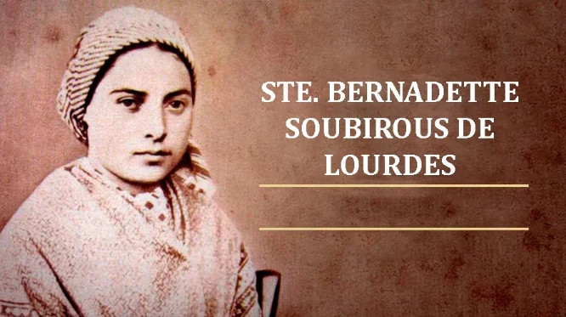




1844 - 1879

Slide 2

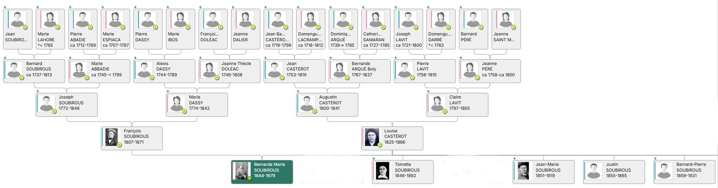
Bernadette était finalement l'aînée de neuf enfants : Bernadette, Jean (né et mort en 1845), Toinette (1846–1892), Jean-Marie (1848–1851), Jean-Marie (1851–1919), Justin (1855–1865), Pierre (1859–1931), Jean (né et mort en 1864), et un bébé nommé Louise qui est mort peu après sa naissance (1866).

Slide 3
Petit biographie :
  le 7 janvier 1844 : naissance à Lourdes, dans les Hautes-Pyrénées
  De février à juillet 1858 :18 fois Apparitions de Marie, la mère du Christ, à la grotte de Massabielle
  le 7 juillet 1866 : arrivée de Bernadette au couvent Saint-Gildard de Nevers, des Sœurs de la Charité et de l'instruction chrétienne
  le 30 octobre 1867 : profession religieuse de Bernadette
  d'octobre 1867 à juin 1873 : aide-infirmière puis responsable de l'infirmerie de son couvent
  à partir de 1872 : aide-sacristine
  à partir de 1875, elle est constamment malade : tuberculose et asthme chronique
  le 22 septembre 1878 : vœux perpétuels
  le 16 avril 1879 : décès à Nevers, dans la Nièvre (elle meurt à l'infirmerie Sainte-Croix de son couvent)
  le 14 juin 1925 : elle est béatifiée par le pape Pie XI
  le 8 décembre 1933 : elle est canonisée par Pie XI
Un sanctuaire à été créé à Lourdes, qui continue à ce jour à être un centre de pèlerinages mondialement connu. La particularité de ce centre de pèlerinages est la place très importante accordée aux personnes malades ou handicapées.

Slide 4
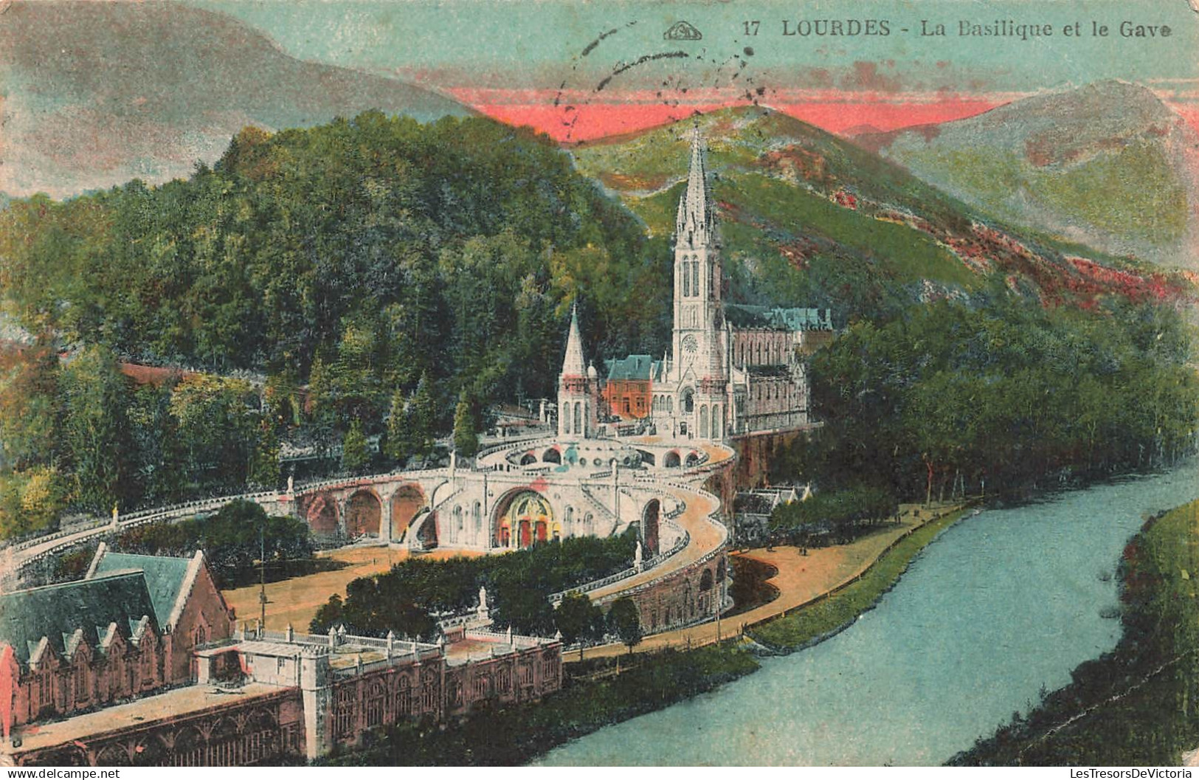

Slide 5
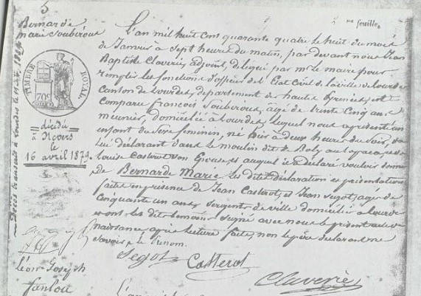
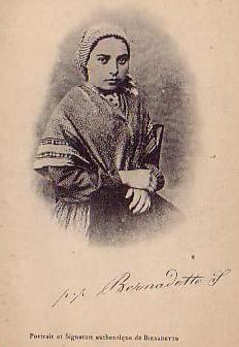
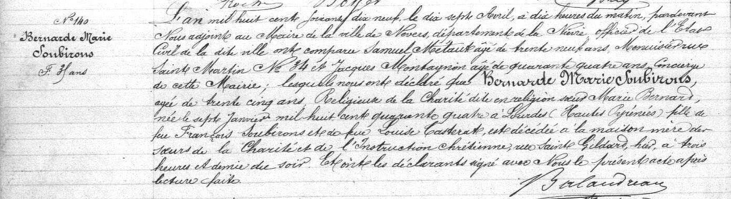
Acte de Naissance: de Bernarde Soubirous dite Bernadette.
08 Janvier 1844 à Lourdes
Acte de Décès: de Bernarde Soubirous dite Bernadette
17 Avril 1879 à Nevers dans la Nièvre.
Sœur Marie Bernard : son nom de religieuse.

Slide 6
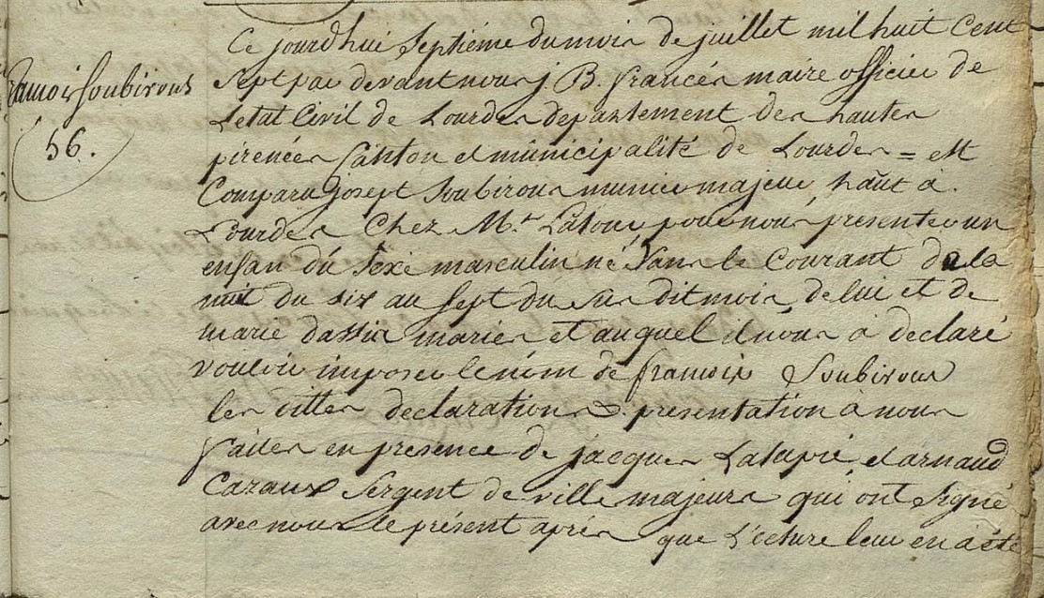
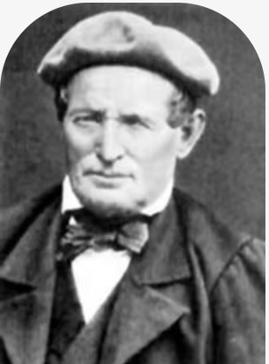
Acte de naissance: François Soubirous père de Bernadette

Slide 7
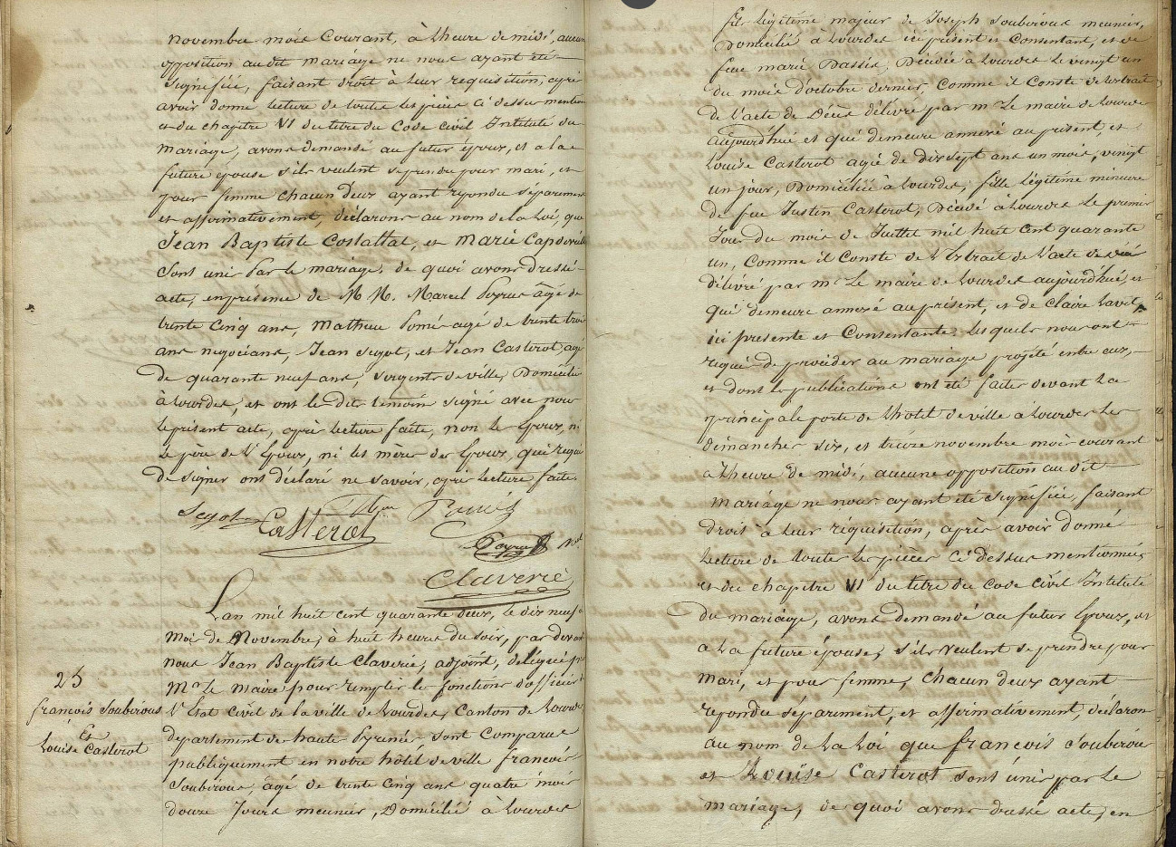
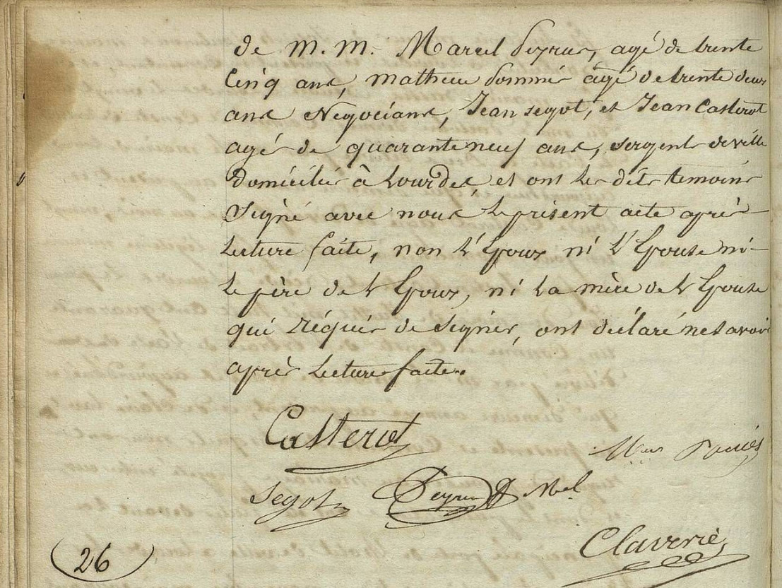
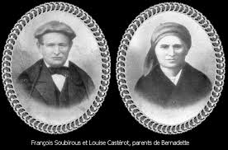
3
2
Acte de Mariage de François Soubirous et Louise Casterot
Parent de Bernadette.
19 Novembre 1842 à Lourdes
1

Slide 8
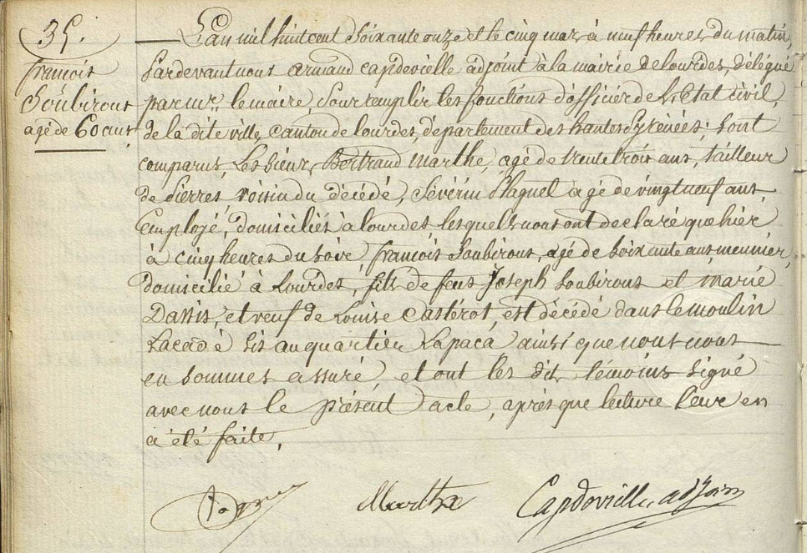
Acte de Décès:
François Soubirous
05 Mars 1871 Lourdes

Slide 9
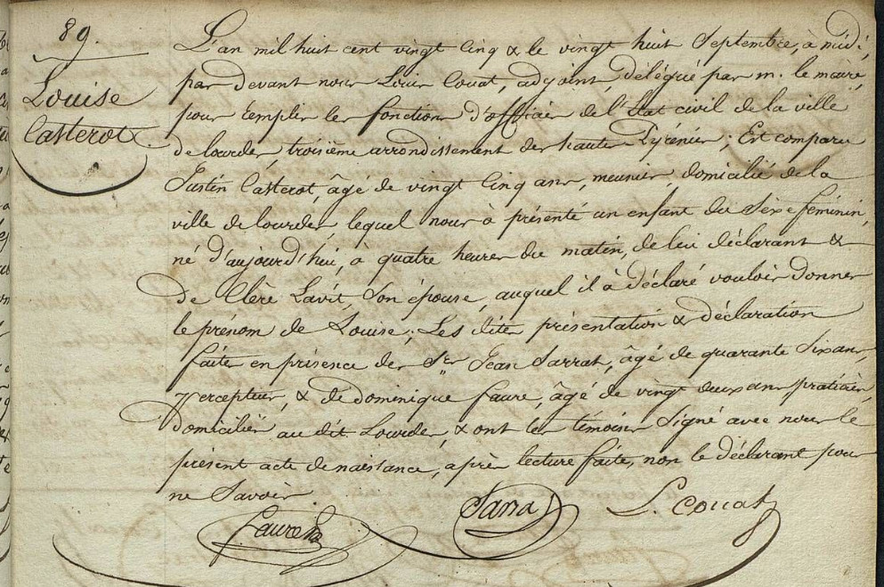
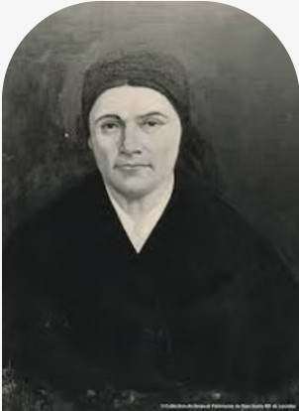
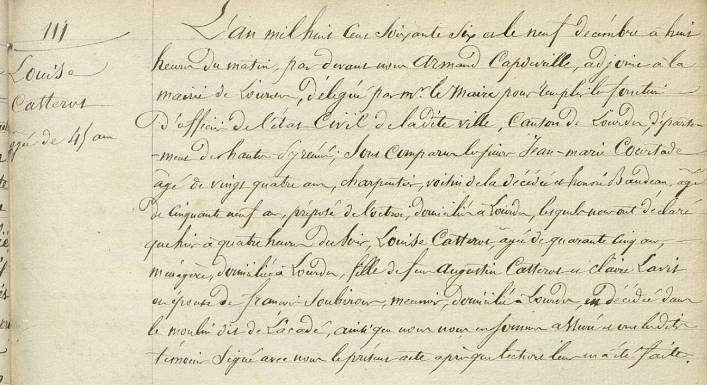
Acte de Naissance :
Louise Casterot
28 Septembre 1825 Lourdes
Acte de Décès :
Louise Casterot
09 Décembre 1866 Lourdes

Slide 10
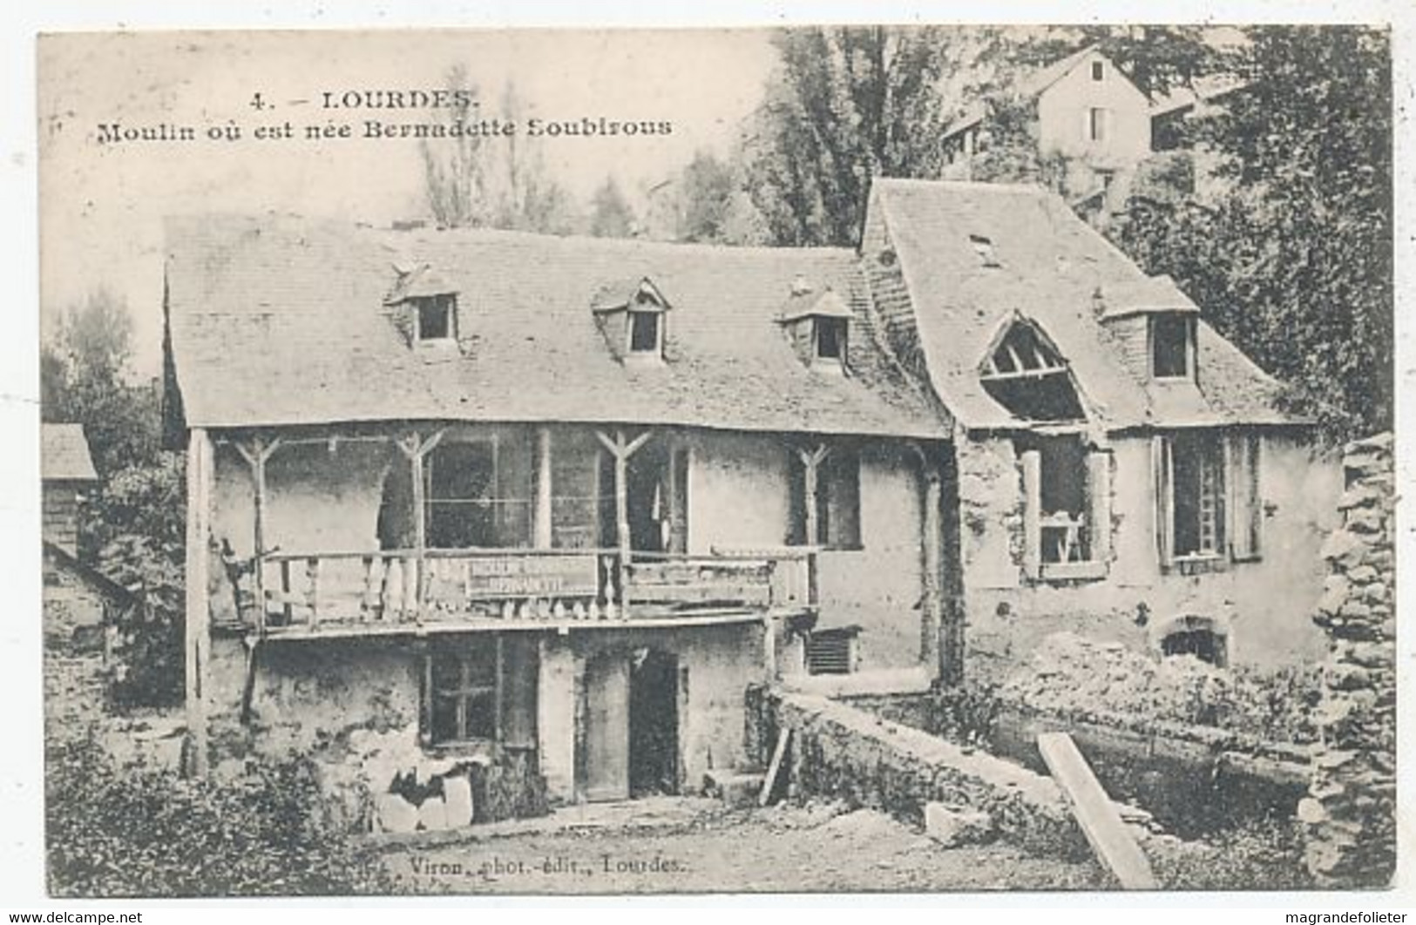
Marie-Bernarde Soubirous naquit le dimanche 7 janvier 1844 au moulin de Boly, l'un des nombreux moulins à farine situés le long des affluents du Gave de Pau à Lourdes. Baptisée Marie-Bernarde en l'honneur de sa marraine, la nouveau-née était affectueusement surnommée « Bernadette ».
La famille fut contrainte de quitter le moulin de Boly en juin 1854.

Slide 11
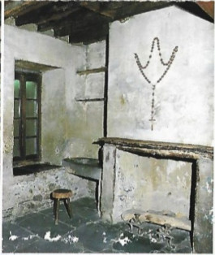
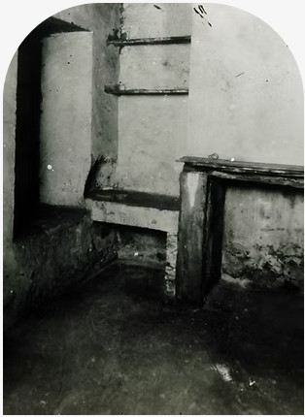
En 1856, une famine ravageait la région. Le travail était rare et, à la fin de l'année, les Soubirous étaient démunis et sans abri. François cherchait désespérément un logement pour sa famille alors que l'hiver s'installait. Il finit par accepter la proposition de son cousin de s'installer dans un endroit appelé « le Cachot ». Il s'agissait d'une minuscule pièce unique qui avait autrefois servi de prison, mais que les autorités avaient jugée impropre à la détention.

Slide 12
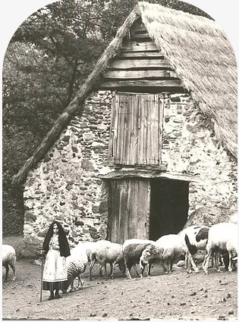
À l'approche de l'été 1857, Marie (la dame de Bartrés qui avait élevé Bernadette bébé) demanda aux Soubirous si leur fille, alors âgée de 13 ans, accepterait de revenir à sa ferme pour l'été afin de les aider comme bergère et gouvernante.
En janvier 1858, Bernadette retourna à Lourdes.
À seulement dix mois, la mère de Bernadette fut victime d'un accident. Une bougie allumée lui tomba sur le sein et la brûla si gravement qu'elle ne put plus allaiter la petite Bernadette. Marie Aravant, cliente du moulin de Boly et habitante du village voisin de Bartrés, avait récemment perdu son bébé peu après sa naissance. Ne pouvant allaiter Bernadette en toute sécurité, Louise confia sa fille à Marie le temps de sa convalescence.
Quinze mois s'écoulèrent avant que la petite Bernadette puisse retourner vivre au moulin de Boly.

Slide 13
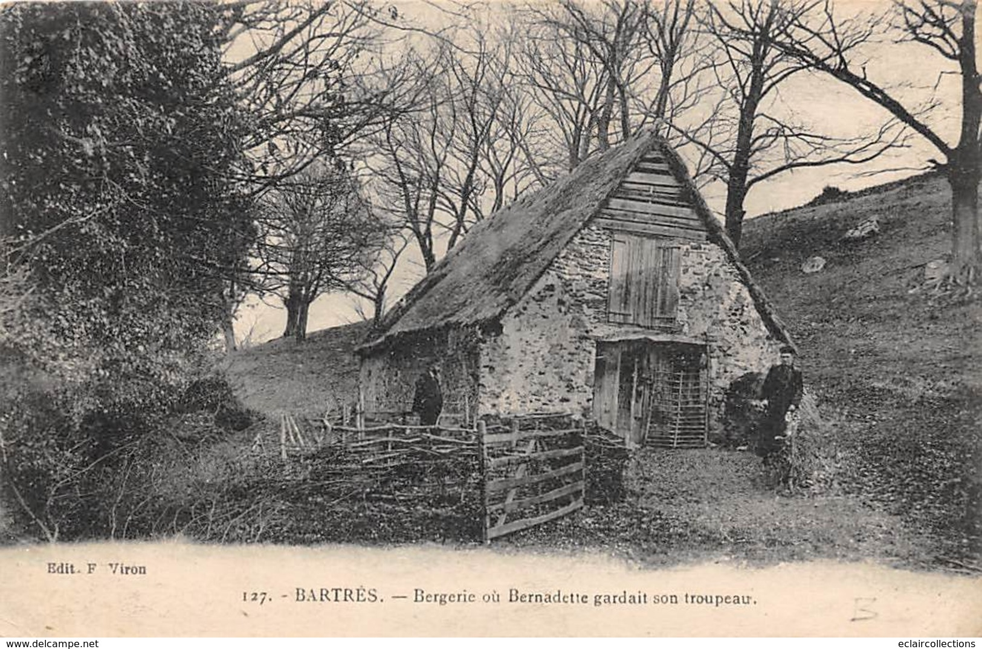

Slide 14
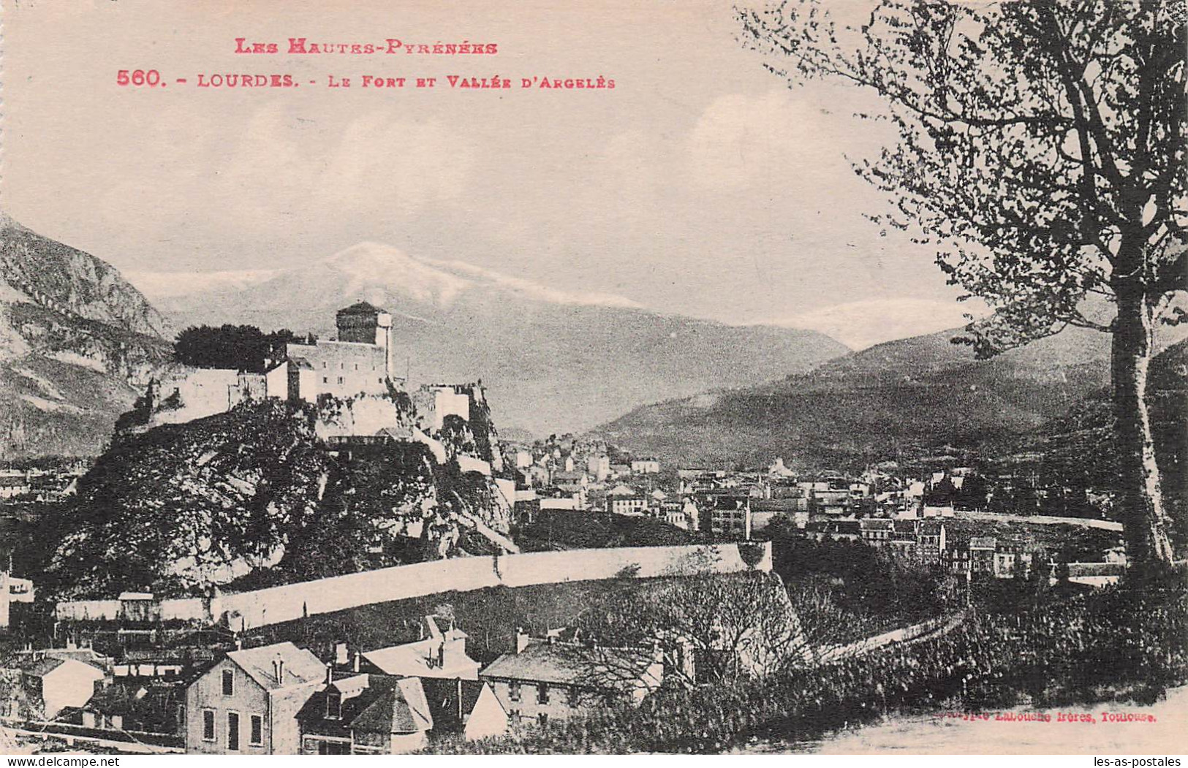
En 1858, Lourdes était un petit village, bien différent d'aujourd'hui. Son paysage était dominé par la forteresse perchée sur son rocher, et le centre-ville, typiquement français, s'organisait autour de la place, du café et de la fontaine. À l'extérieur du village, le long du canal de Savy (affluent du Gave de Pau), s'étendait la prairie de Savy, propriété d'un autre meunier du village. Il s'agissait d'une plaine alluviale rectangulaire bordée d'un côté par la prairie de Savy et de deux autres par le Gave de Pau. Face à la prairie se dressaient un gros rocher et une grotte, connus localement sous le nom de Massabielle. C'était un lieu isolé et désolé, généralement utilisé comme pâturage par le bétail lorsque le canal de Savy était au plus bas.

Slide 15
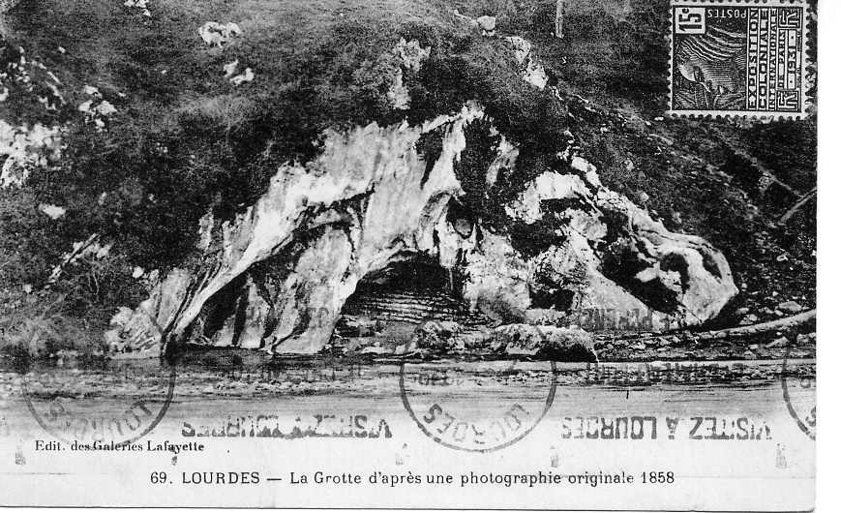
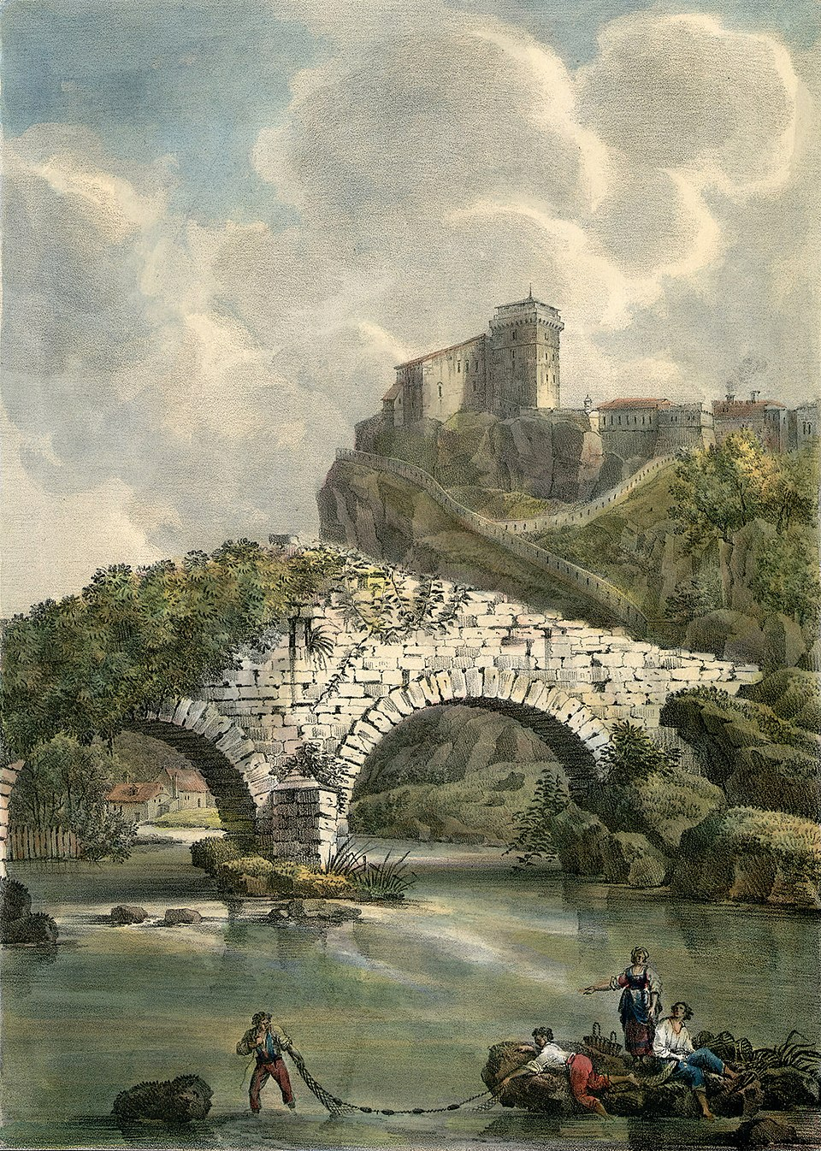
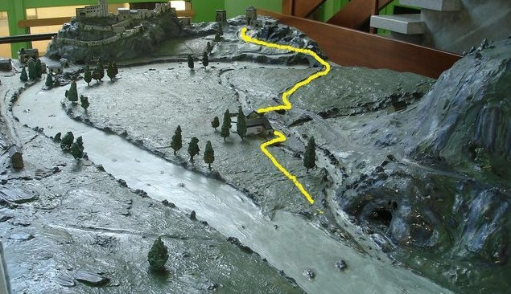
Le 11 février 1858, de retour de Bartrés, Bernadette, sa sœur Toinette et une amie quittèrent le Cachot à la recherche de bois de chauffage. Elles se dirigeaient vers la forêt sur la colline (l'emplacement actuel du Chemin de Croix). À l'approche du Pont Vieux, elles rencontrèrent une parente éloignée de Bernadette qui lavait du linge dans la rivière. Interrogeant Bernadette sur leur destination, elle lui expliqua qu'elles allaient en forêt ramasser du bois. La dame lui suggéra alors d'aller plutôt au pré de Savy, où le meunier avait abattu des arbres ; elle pourrait y trouver du bois.
Au lieu de remonter le sentier de montagne vers la forêt, Bernadette conduisit sa sœur et son amie dans la direction opposée, vers la prairie de Savy, et de là jusqu'au rocher de Massabielle…
La grotte de Massabielle en 1858
Maquette de Lourdes en 1858
En jaune, le chemin emprunté régulièrement par Bernadette.
Le Pont Vieux au début du XIXe siècle. C'est en 1858, l'unique passage sur le Gave de Pau pour aller de Lourdes à la grotte de Massabielle

Slide 16
Première apparition – jeudi 11 février
« La première fois que je suis allée à la grotte , écrit sainte Bernadette, c’était le jeudi 11 février. J’étais allée ramasser des branches sèches avec deux autres jeunes filles. Arrivées au moulin, je leur ai demandé si elles voulaient voir où le canal rencontrait le Gave . Elles ont dit oui. De là, nous avons suivi le canal et nous nous sommes retrouvées devant une grotte, sans pouvoir aller plus loin. »
« Mes deux compagnons se sont positionnés pour traverser l'eau devant la grotte. Dès qu'ils eurent traversé, ils se mirent à pleurer. Je leur ai demandé pourquoi. Ils m'ont dit que l'eau était glaciale. Je leur ai demandé de m'aider à jeter des pierres dans l'eau pour voir si je pouvais traverser sans enlever mes chaussures. Ils m'ont dit que je pouvais faire comme eux, si je le voulais. Je suis allé un peu plus loin pour voir si je pouvais traverser sans enlever mes chaussures. Impossible. »
« Alors, » poursuivit sainte Bernadette, « je suis retournée devant la grotte et j’ai commencé à enlever mes chaussures. À peine avais-je ôté la première chaussette que j’ai entendu un bruit comme une rafale de vent. Alors j’ai tourné la tête vers la prairie, à l’opposé de la grotte. J’ai vu que les arbres ne bougeaient pas. J’ai donc continué à enlever mes chaussures. »
« J’entendis de nouveau le même bruit. Dès que je levai la tête et regardai dans la grotte, je vis une Dame vêtue de blanc. Elle portait une robe blanche, un voile blanc, un ruban bleu et une rose à chaque pied, de la même couleur que le cordon de son chapelet. »

Slide 17
Dimanche 14 février 1858 : l’eau bénite
Deuxième apparition. Bernadette ressent une force intérieure qui la pousse à retourner à la Grotte malgré l’interdiction de ses parents. Sur son insistance, sa mère l’y autorise ; après la première dizaine de chapelet, elle voit apparaître la même Dame. Elle lui jette de l’eau bénite. La Dame sourit et incline la tête. La prière du chapelet terminée, elle disparaît.
Jeudi 18 février 1858 : la Dame parle
Troisième apparition. Pour la première fois, la Dame parle. Bernadette lui présente une écritoire et lui demande d’écrire son nom. Elle lui dit : « Ce n’est pas nécessaire. » Elle ajoute : « Je ne vous promets pas de vous rendre heureuse en ce monde mais dans l’autre. Voulez-vous me faire la grâce de venir ici pendant quinze jours ? »
Vendredi 19 février 1858 : le premier cierge
Quatrième apparition. Bernadette vient à la Grotte avec un cierge bénit et allumé. C’est de ce geste qu’est née la coutume de porter des cierges et de les allumer devant la Grotte.
Samedi 20 février 1858 : la grande tristesse
Cinquième apparition. La Dame a appris une prière personnelle à Bernadette. A la fin de la vision, une grande tristesse envahit Bernadette.
Dimanche 21 février 1858 : « Aquero »
Sixième apparition. La Dame se présente à Bernadette le matin de bonne heure. Une centaine de personnes l’accompagnent. Elle est ensuite interrogée par le commissaire de police Jacomet. Il veut lui faire dire ce qu’elle a vu. Bernadette ne lui parle que d’ « Aquero » (cela).
Mardi 23 février 1858 : le secret
Septième apparition. Entourée de cent cinquante personnes, Bernadette se rend à la Grotte. L’Apparition lui révèle un secret « rien que pour elle. »

Slide 18
Mercredi 24 février 1858 : «Pénitence !»
Huitième apparition. Message de la Dame : « Pénitence ! Pénitence ! Pénitence ! Priez Dieu pour les pécheurs ! Allez baiser la terre en pénitence pour les pécheurs ! »
Jeudi 25 février 1858 : la source
Neuvième apparition. Trois cents personnes sont présentes. Bernadette raconte : « Elle me dit d’aller boire à la source (…). Je ne trouvai qu’un peu d’eau vaseuse. Au quatrième essai je pus boire. Elle me fit également manger une herbe qui se trouvait près de la fontaine puis la vision disparut et je m’en allai. » Devant la foule qui lui demande: « Sais-tu qu’on te croit folle de faire des choses pareilles ? » Elle répond : « C’est pour les pécheurs. »
Samedi 27 février 1858 : silence
Dixième apparition. Huit cents personnes sont présentes. L’Apparition est silencieuse. Bernadette boit l’eau de la source et accomplit les gestes habituels de pénitence.
Dimanche 28 février 1858 : l’extase
Onzième apparition. Plus de mille personnes assistent à l’extase. Bernadette prie, baise la terre et rampe sur les genoux en signe de pénitence. Elle est ensuite emmenée chez le juge Ribes qui la menace de prison.
Lundi 1er mars 1858 : la première guérison miraculeuse
Douzième apparition. Plus de mille cinq cents personnes sont rassemblées et parmi elles, pour la première fois, un prêtre. Dans la nuit, Catherine Latapie, une amie lourdaise, se rend à la Grotte, elle trempe son bras déboîté dans l’eau de la source : son bras et sa main retrouvent leur souplesse.
Mardi 2 mars 1858 : le message aux prêtres
Treizième apparition. La foule grossit de plus en plus. La Dame lui demande : « Allez dire aux prêtres qu’on vienne ici en procession et qu’on y bâtisse une chapelle ». Bernadette en parle à l’abbé Peyramale, curé de Lourdes. Celui-ci ne veut savoir qu’une chose : le nom de la Dame. Il exige en plus une preuve : voir fleurir en plein hiver le rosier (l’églantier) de la Grotte.

Slide 19
Mercredi 3 mars 1858 : le sourire de la Dame
Quatorzième apparition. Dès 7 h le matin, en présence de trois mille personnes, Bernadette se rend à la Grotte, mais la vision n’apparaît pas ! Après l’école, elle entend l’invitation intérieure de la Dame. Elle se rend à la Grotte et lui redemande son nom. La réponse est un sourire. Le curé Peyramale lui redit : « Si la Dame désire vraiment une chapelle, qu’elle dise son nom et qu’elle fasse fleurir le rosier de la Grotte ».
Jeudi 4 mars 1858 : 8 000 personnes à la Grotte
Quinzième apparition. La foule toujours plus nombreuse (environ huit mille personnes) attend un miracle à la fin de cette quinzaine. La vision est silencieuse. Le curé Peyramale campe sur sa position. Pendant vingt jours, Bernadette ne va plus se rendre à la Grotte : elle n’en ressent plus l’irrésistible attrait.
Jeudi 25 mars 1858 : la Dame révèle son nom
Seizième apparition. La vision révèle enfin son nom, mais le rosier (ou églantier) sur lequel elle pose les pieds au cours de ses Apparitions ne fleurit pas. Bernadette raconte : « Elle leva les yeux au ciel, joignant en signe de prière ses mains qui étaient tendues et ouvertes vers la terre, et me dit: Que soy era immaculada councepciou ». Bernadette part en courant et répète sans cesse, sur le chemin, des mots qu’elle ne comprend pas. Ces mots troublent le brave curé. Bernadette ignorait cette expression théologique qui désigne la Sainte Vierge. Quatre ans plus tôt, en 1854, le pape Pie IX en avait fait une vérité de la foi catholique (dogme de l’Immaculée Conception).
Mercredi 7 avril 1858 : le miracle du cierge
Dix-septième apparition. Pendant cette apparition, Bernadette tient son cierge allumé. La flamme entoure longuement sa main sans la brûler. Ce fait est immédiatement constaté par le médecin, le docteur Douzous..

Slide 20
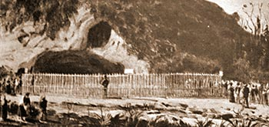
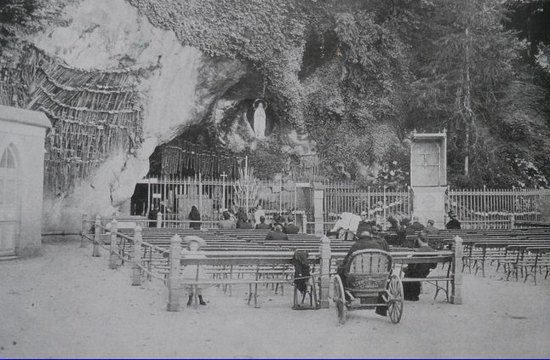
Vendredi 16 juillet 1858 : la dernière apparition
Dix-huitième apparition. Bernadette ressent le mystérieux appel de la Grotte, mais l’accès à Massabielle est interdit et fermé par une palissade. Elle se rend donc en face, de l’autre côté du Gave… et voit la Vierge Marie, une ultime fois : « Il me semblait que j’étais devant la grotte, à la même distance que les autres fois, je voyais seulement la Vierge, jamais je ne l’ai vue aussi belle ! ».
Avant même la fin des apparitions, Bernadette était devenue l'une des figures les plus célèbres de France, constamment interrogée et questionnée. Pour une adolescente illettrée, ce fut une épreuve extrêmement pénible pour elle et sa famille. On la traitait tantôt de folle, tantôt de mystique. Elle demeurait néanmoins inébranlable dans sa foi et résolue à accomplir les souhaits de la Vierge Marie.
La grotte de Massabielle en 1900

Slide 21
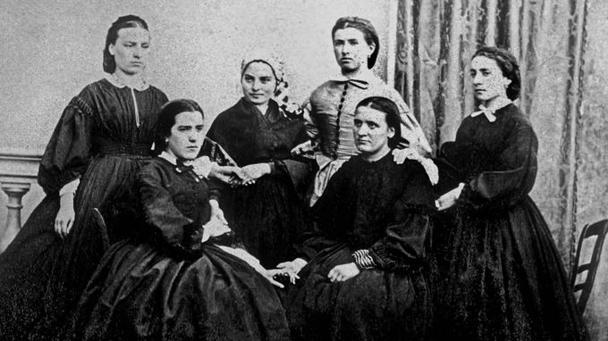
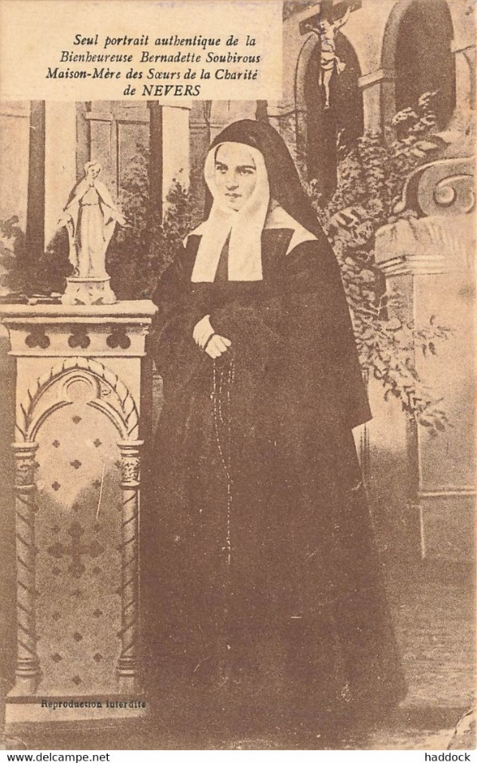
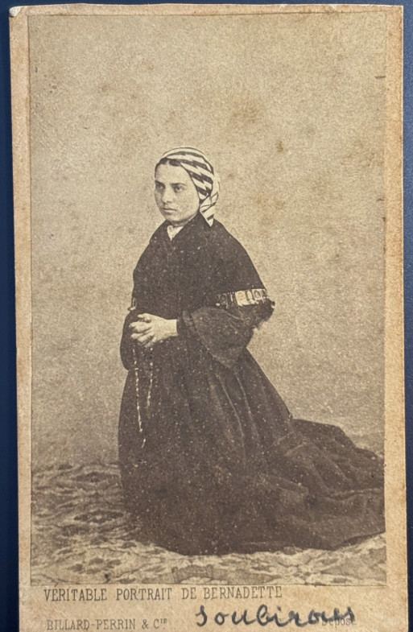

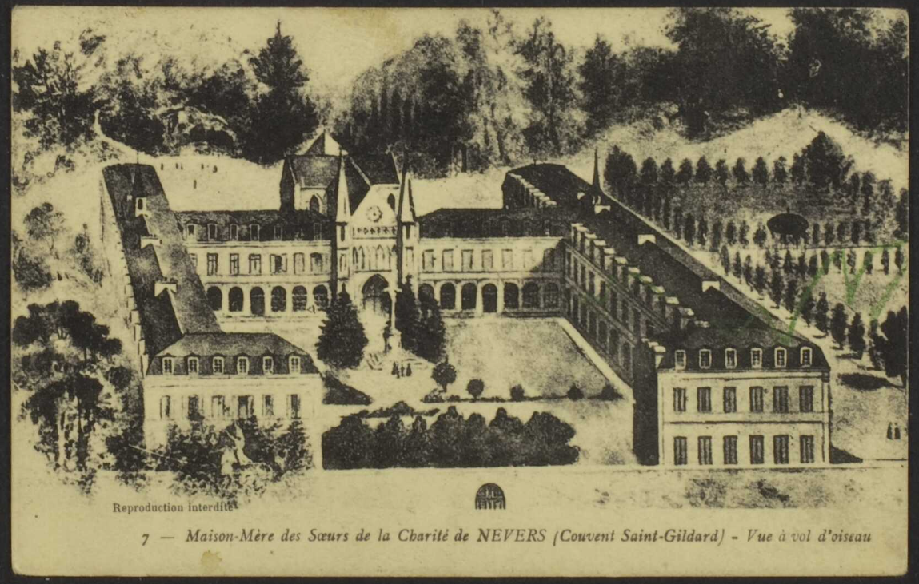
Elle fut ensuite recueillie par les Sœurs de la Charité de Nevers et quitta Lourdes pour Nevers, dans le centre de la France, où elle apprit à lire, à écrire, à parler français et devint plus tard une couturière accomplie.
​
Bernadette Soubirous a la particularité unique d'être la première sainte à avoir été photographiée.

Slide 22
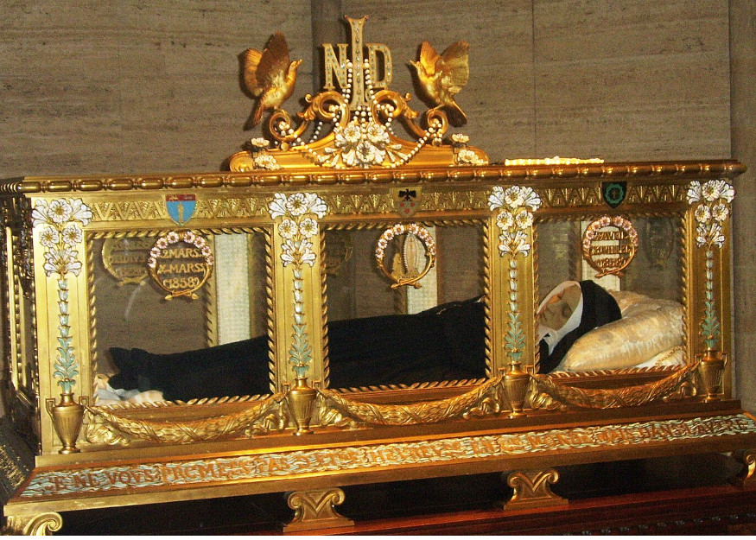
Ce furent les adieux définitifs dans la grotte. Sainte Bernadette Soubirous ne reverrait la Vierge Marie que 21 ans plus tard, à Nevers, le 16 avril 1879, lorsqu'elle quitta cette terre d'exil pour la contempler éternellement au Ciel ! Elle fut inhumée dans le cimetière du couvent des Sœurs de la Charité à Nevers.
Dans le cadre du processus de canonisation, son corps fut exhumé à trois reprises : en 1909, 1919 et enfin en 1925. Lors de la dernière exhumation, l’Église – conseillée par une série de médecins – déclara son corps « incorruptible » et elle fut donc placée dans un cercueil en cristal.

Slide 23
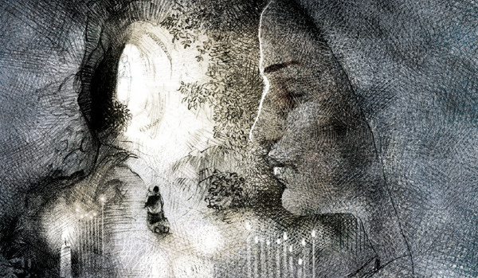
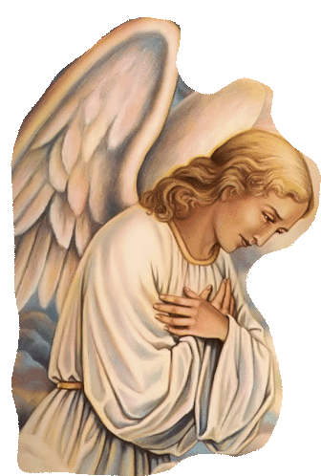
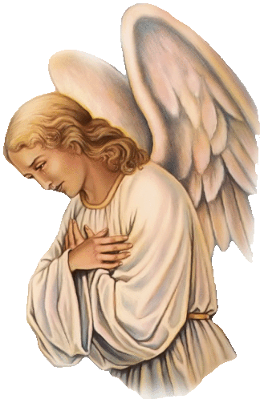
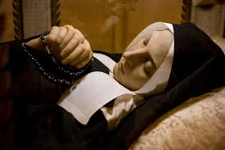
A Bientôt!!!
Commentaires et images du NET:

